Slide 1

演算法報告
第35組
洪啟貿、蔡明翰、邱子恩

Slide 2
題目
G.給定8個二維平面點: (1, 4), (2, 2), (3, 5), (4, 8), (5, 6), (6, 3), (7, 9), (8, 7)，畫圖說明使用分治二維最近點對演算法求出最近點對距離的過程。

Slide 3
否
找出所有點的X軸中位數(median)m畫出垂直於X軸的直線L，將S中的點分為二個集合SL與SR。
Start
預先排序
If n=2
是
則回傳兩最近點距離d後結束。
遞迴地使用二維點對演算法分別求出SL與SR中最近二維點對的距離dL與dR，且令 d = min(dL, dR)。
以每一x軸值介在[m+d, m-d]的點為中心，
找與直線另一側的點的最近距離。
如果比較小便回傳最小值

Slide 4
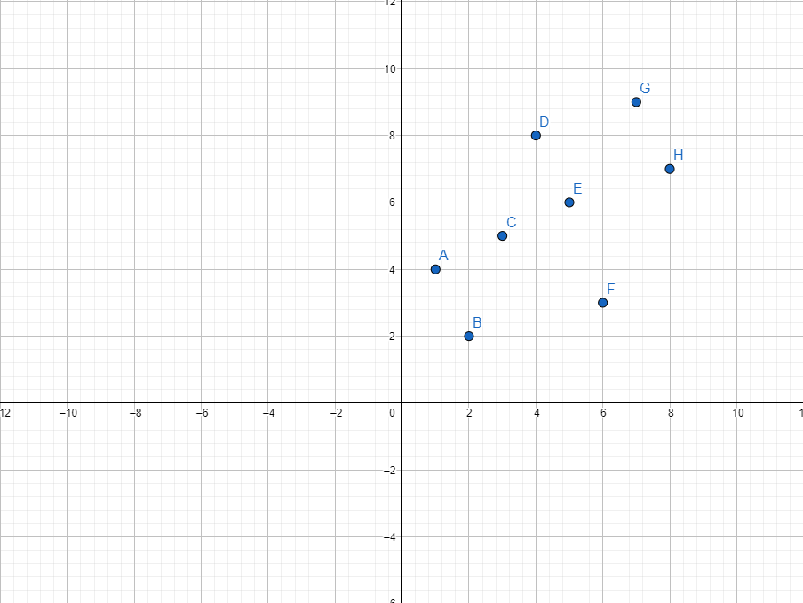
步驟一
根據x, y軸的值預先排序

Slide 5
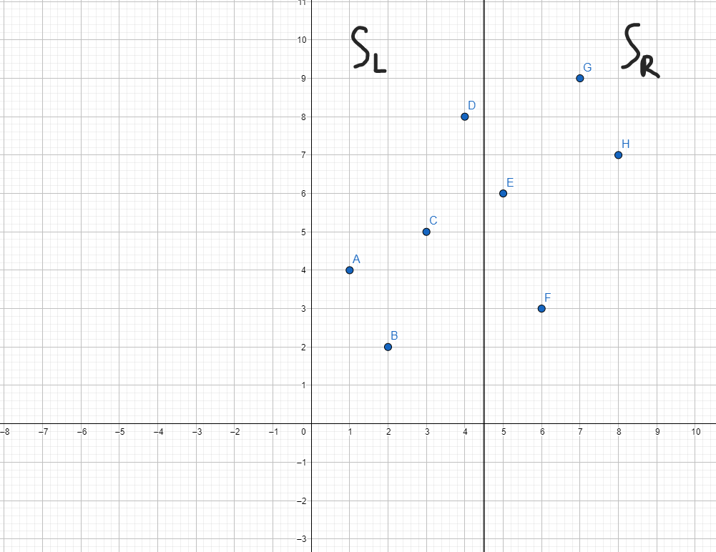
步驟二
找出所有點的X軸中位數(median)m畫出垂直於X軸的直線L，將S中的點分為二個集合S_{L}與S_{R}。

Slide 6
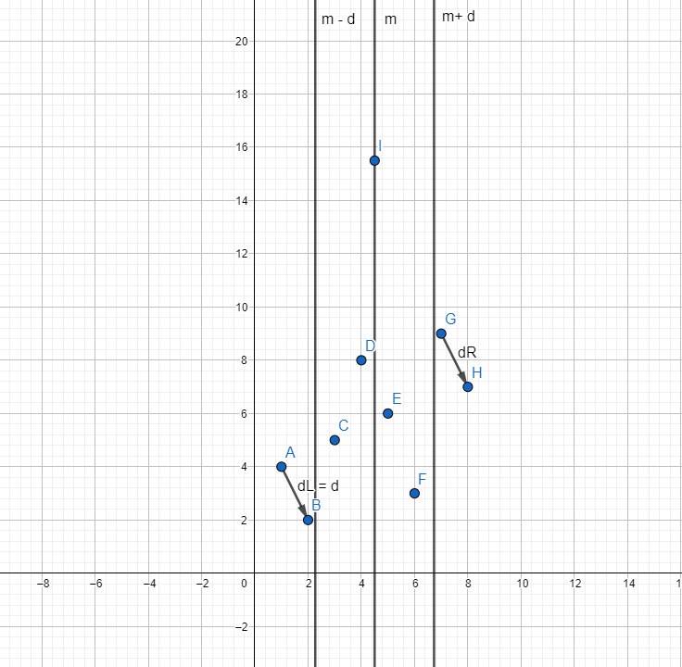
步驟三
遞迴地使用二維點對演算法分別求出S_{L}與S_{R}中最近二維點對的距離d_{L}與d_{R}，且令 d = min(d_{L}, d_{R})。

Slide 7
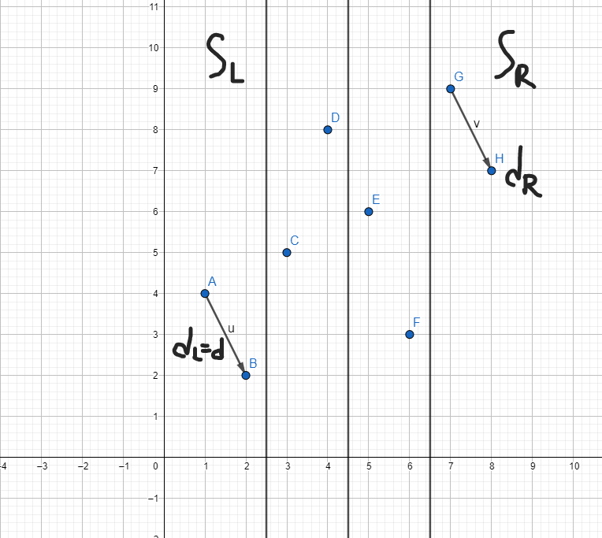

步驟三
如圖，A是(1,4)，B(2,2)，距離為$\sqrt{5}，$G(7,9)與(8,7)的距離也為$\sqrt{5}。$
故距離最小值為$\sqrt{5}$

Slide 8
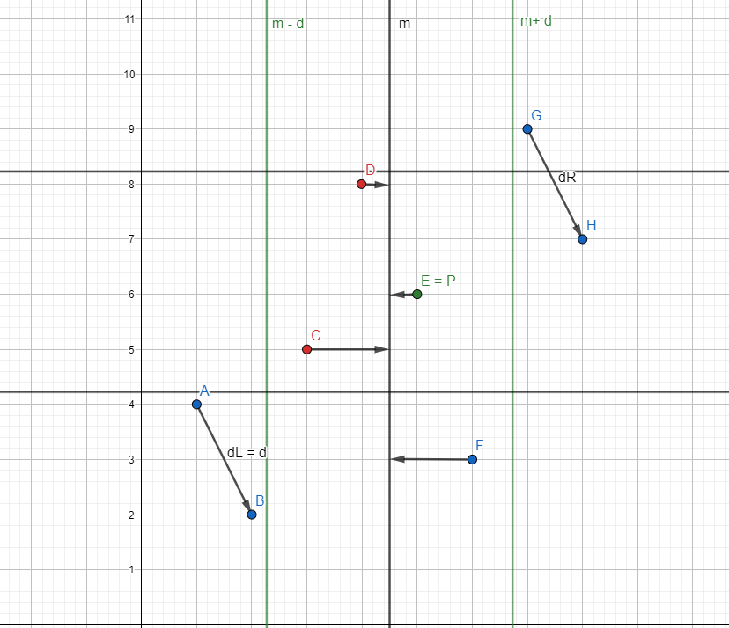
步驟四
將X軸值介於m-d與m+d的所有點的Y軸值投射至直線L上。針對每個X軸值落在範圍介於m-d與m之間的點p，以y_{p}記錄其Y軸值，並尋找所有X軸值落在範圍介於m與m+d之間，且Y軸值介於y_{P}+d 與 y_{P}-d之間的所有點，若存在一點與p之距離為小於d的d’，則令d=d’。回傳d並結束執行。

Slide 9

步驟四
如圖以E點為例，我們取E(5,6)為P點，而將P投射至x軸，在[m-d, m+d ]區間有C, D兩點，而我們算完線段PC跟線段PD的長度後，得到的長度皆為$\sqrt{5}$。
透過遞迴將每個點代入計算，而
遞迴回傳的最小值仍為$\sqrt{5}。$
故本題最近二維點的距離為$\sqrt{5}$。

